Slide 1

Anglais Aéronautique
BIA 2023/2024
Aéroclub d'Abbeville

Slide 2
L’anglais au BIA
L’épreuve d’anglais est une épreuve facultative d’une demi-heure regroupant 20 questions. Elle n’apporte que du bonus dès que les points sont supérieurs à 10/20. Ainsi, 5 ne rapporte rien, 15 rapporte 5 points, et au plus, vous aurez 10 points de plus. Il est donc possible d’obtenir 110/100 au BIA !

Slide 3
Programme
11-fevrier Fred, Gérard 09:30 – 10:45 | 18-fevrier Gérard, Jeff 11:00 - 12:15 | 31-mars Fred 11:00 - 12:15 | 14-avril Fred, Jeff 09:30 – 10:45
Introduction | Révisions | Révisions | Révisions
Vocabulaire | Vocabulaire | Vocabulaire | Vocabulaire
Vocabulaire | Vocabulaire
Annales | Annales | Ecoute de bandes sonores Jeux de rôles | Ecoute de bandes sonores
Annales | Annales | Annales | Annales

Slide 4
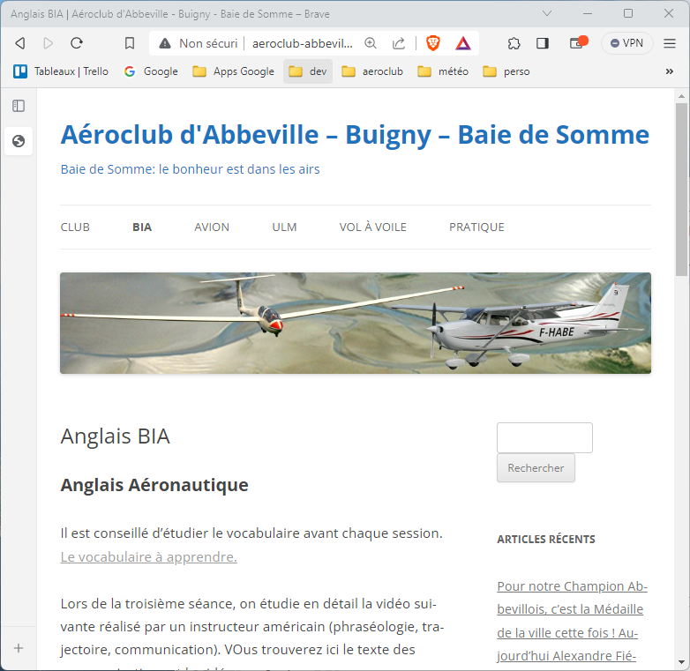
Resources
Vocabulaire sur la page BIA Anglais du site de l’aéroclub
A étudier avant les séances
Vidéos et radio communication sur la même page
regardez le vidéo avant la séance 3
préparez un rôle radio
Annales sur la page BIA annales
à faire et refaire

Slide 5
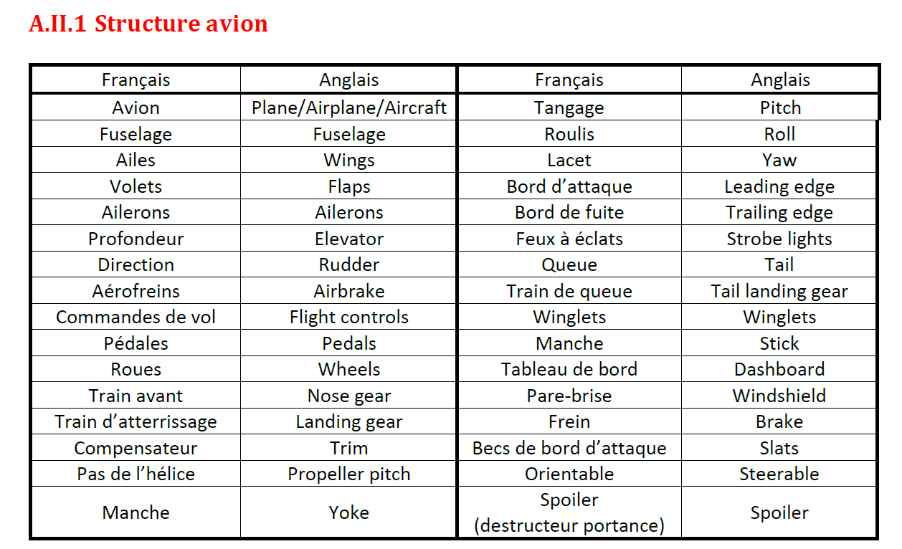
Vocabulaire jour 1

Slide 6
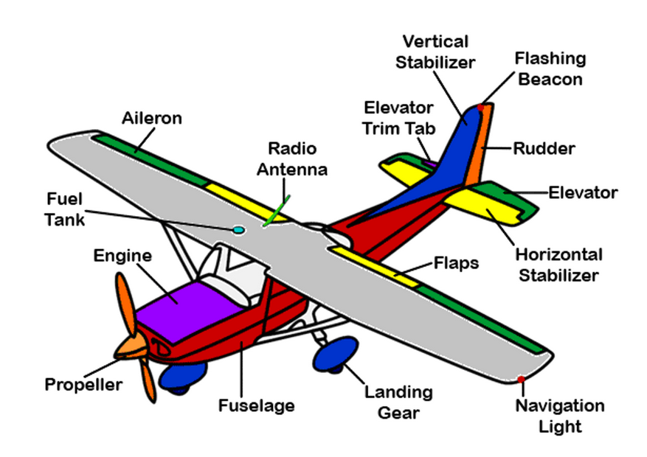
Airplane
Dérive
Flash
Anticollisions
Aileron
Compensateur
Gouverne de direction
Antenne
Réservoir
essence
Profondeur
Moteur
Volets
Plan fixe
Hélice
Fuselage
Train atterrissage
Feu de navigation

Slide 7
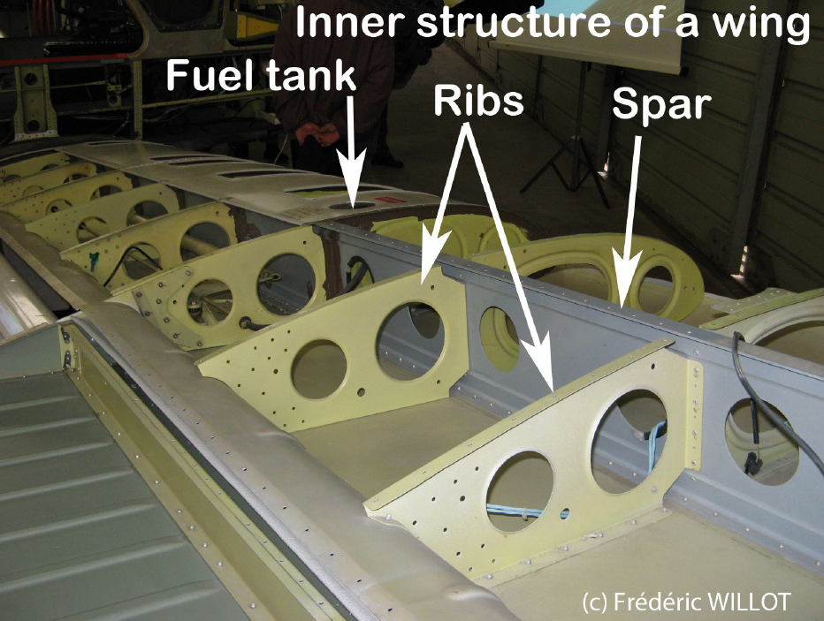
Cours 1
Structure interne de l’aile
Réservoir
Nervures
Longeron

Slide 8
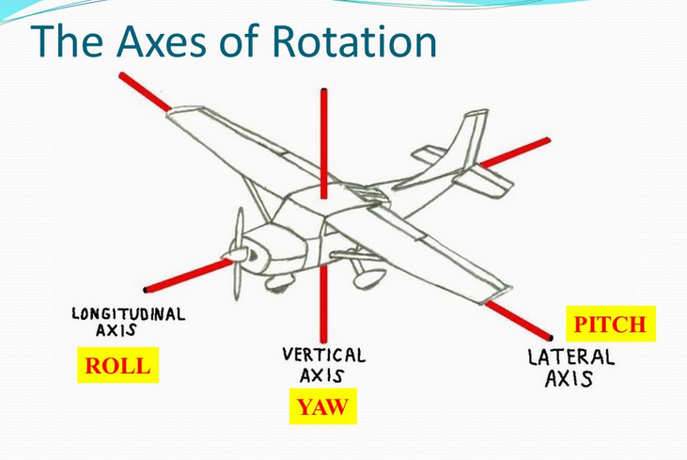
Axes of rotation
Axe
Longitudinal
Roulis
Axe
de
Tangage
Axe
Vertical
Lacet

Slide 9
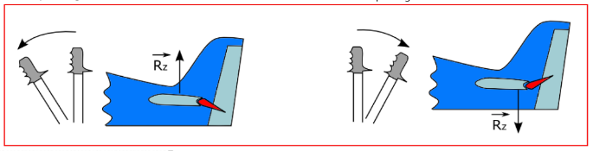
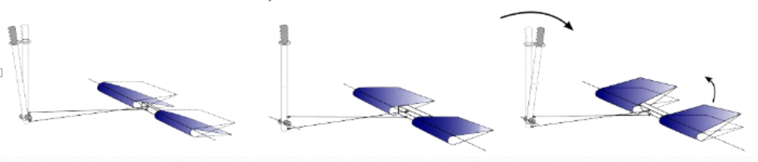
Pitch movement control
Pushing the stick
Pulling the stick
The elevators go down and the nose goes down
The elevators go up and the nose goes up
The elevators move in a symetrical movement.

Slide 10
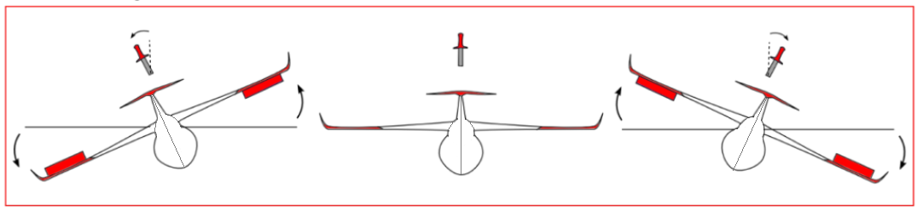
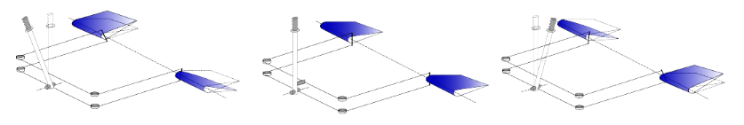
Roll movement control
Pushing the stick
to the left
The plane is seen
from behind
Pushing the stick
to the right
The left aileron goes up and the
right aileron goes down.
The plane rolls to the left
The right aileron goes up and the
left aileron goes down.
The plane rolls to the right
The elevators move in a disymetrical movement.

Slide 11
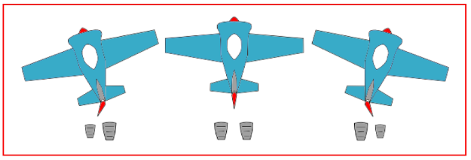
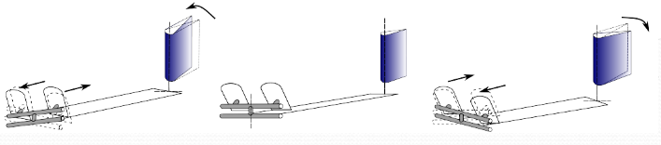
Yaw movement control
Pushing the rudder
pedal to the left
Pushing the rudder
pedal to the right
The rudder moves to the left
The rudder moves to the right
The rudder pedals move together in the opposite direction.

Slide 12
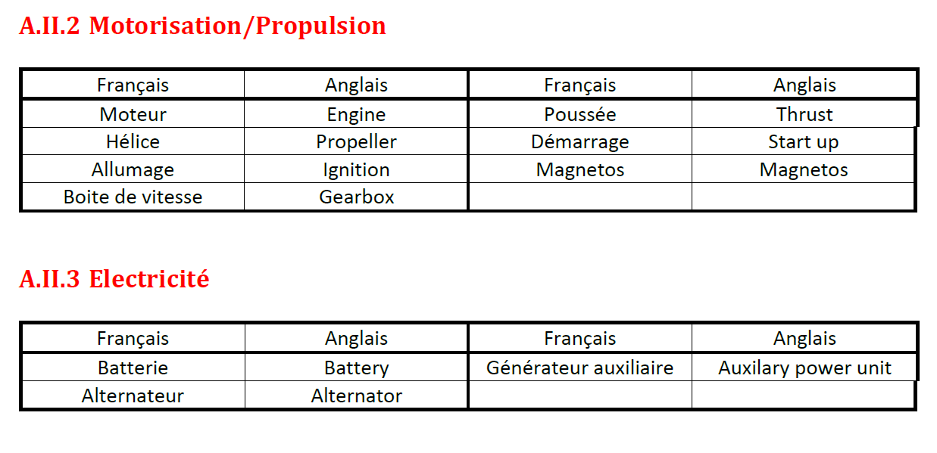
Vocabulaire jour 1

Slide 13
Cours 1 - Annales
Annales 2022
Annales 2021

Slide 14
Cours 2
Révisions du cours 1
Contrôle vocabulaire Cours 2

Slide 15
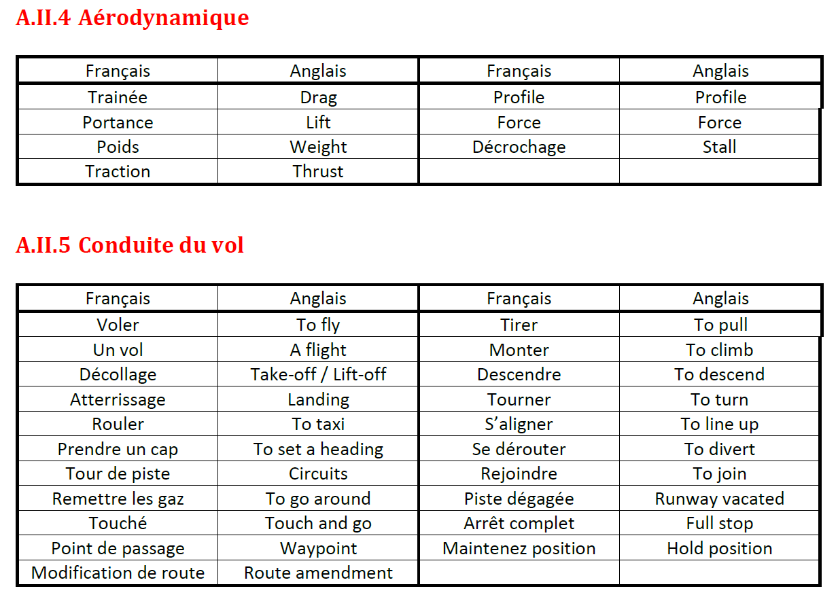
Vocabulaire jour 2

Slide 16
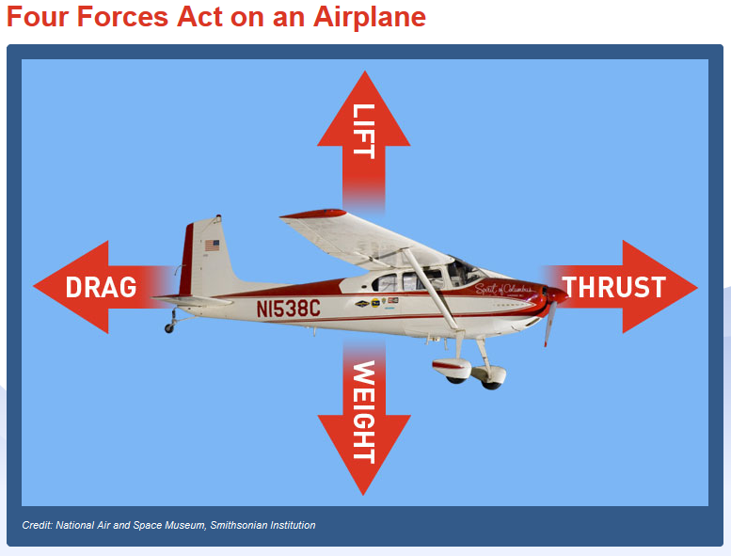
Cours 2

Slide 17
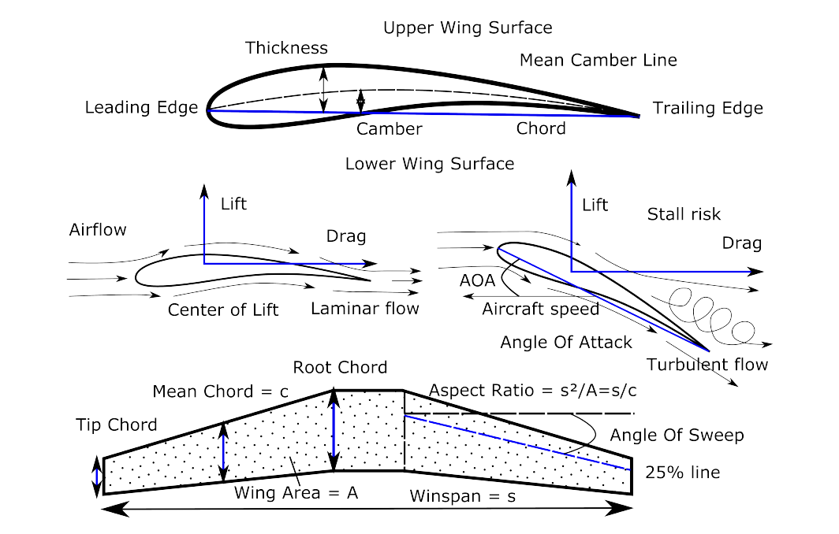
Cours 2

Slide 18
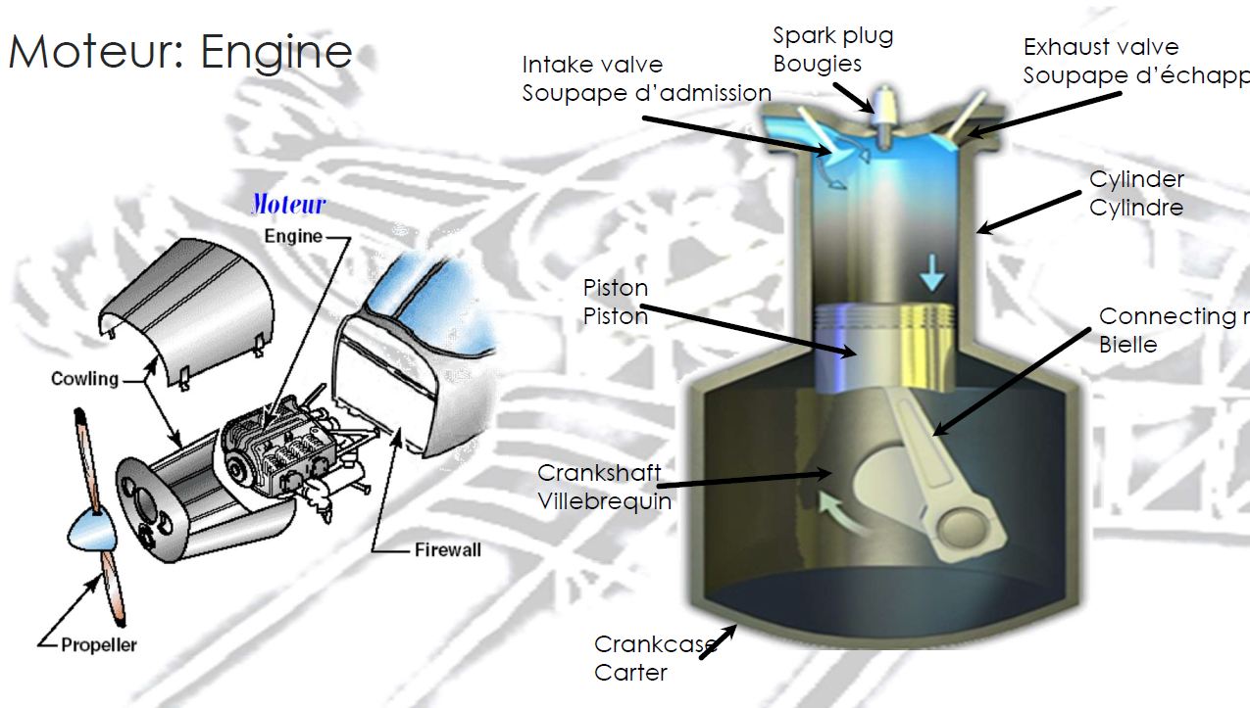
Cours 2
Connecting rod

Slide 19
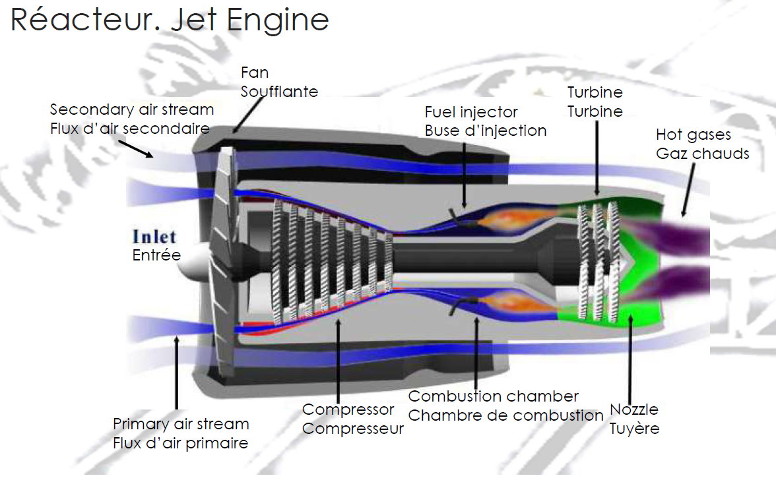
Cours 2

Slide 20
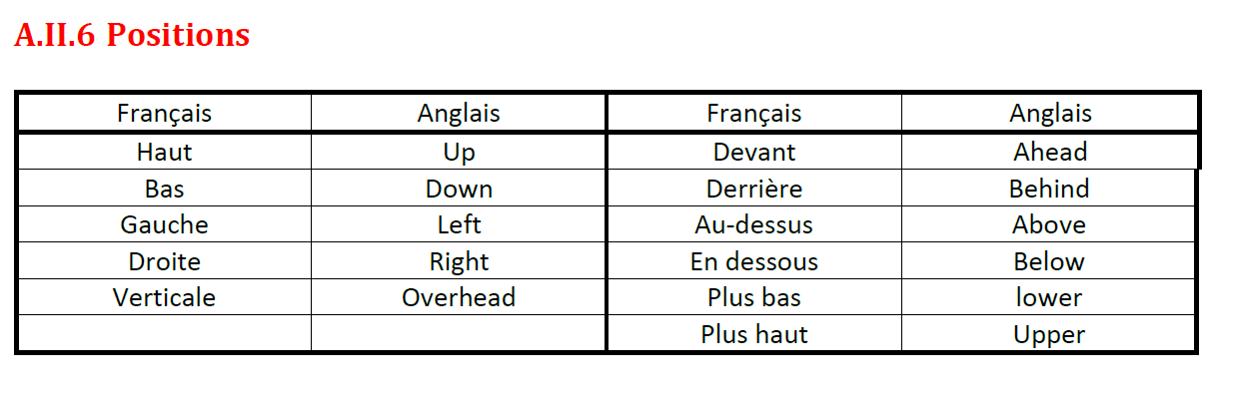
Vocabulaire jour 2

Slide 21
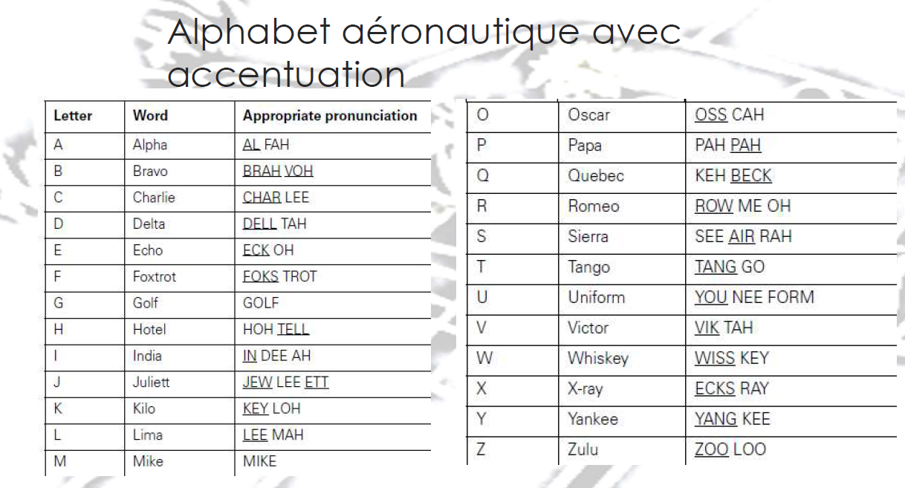
Cours 2

Slide 22
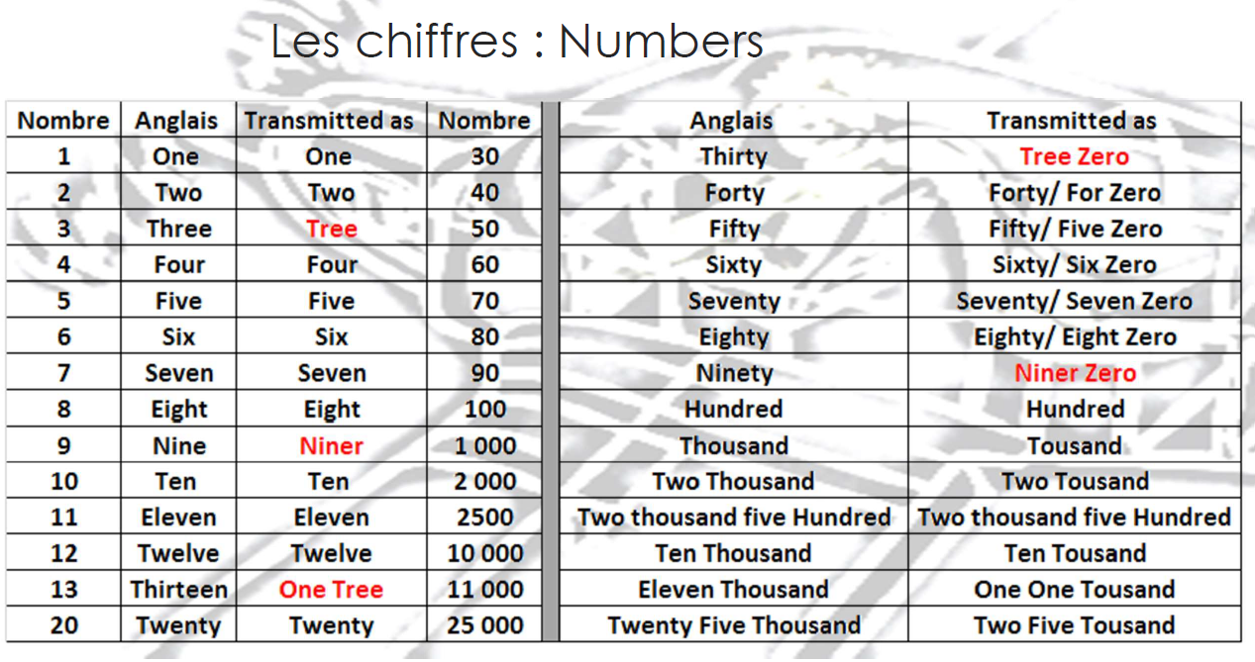
Cours 2

Slide 23
Cours 2 - Annales
Annales 2020
Annales 2019

Slide 24
Cours 3
Révisions du cours 2
Contrôle vocabulaire Cours 3

Slide 25
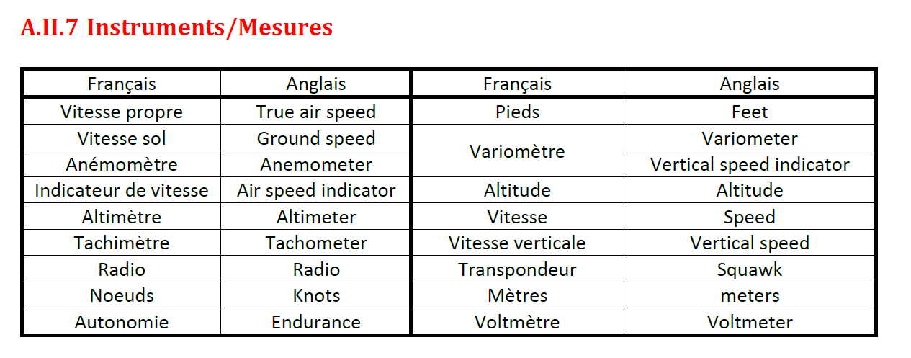
Vocabulaire jour 3

Slide 26
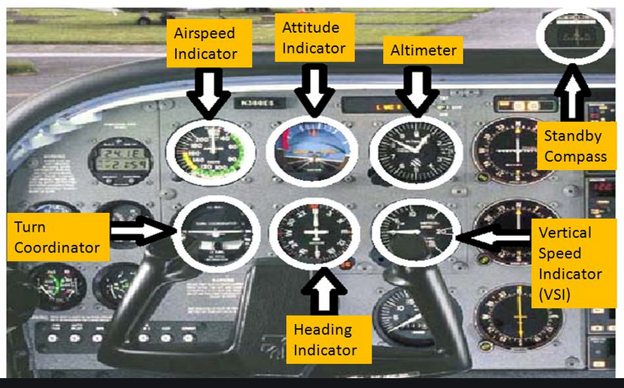
Cours 3
http://digitalpilotschool.com/aircraft-cockpit-instruments-explained-for-newbies/
Anémometre
Horizon
Artificiel
Altimètre
Compas
Magnétique
Bille
Variometre
Conservateur
de cap

Slide 27
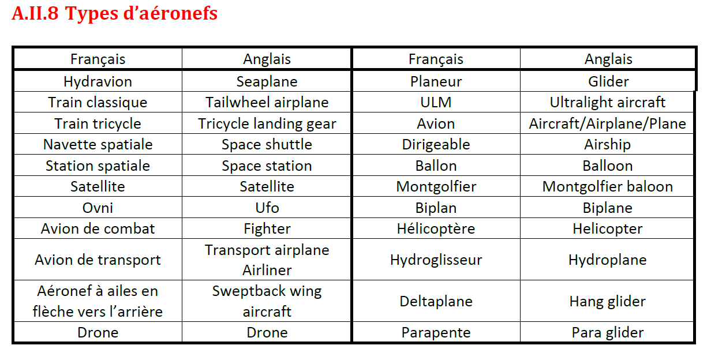
Vocabulaire jour 3

Slide 28
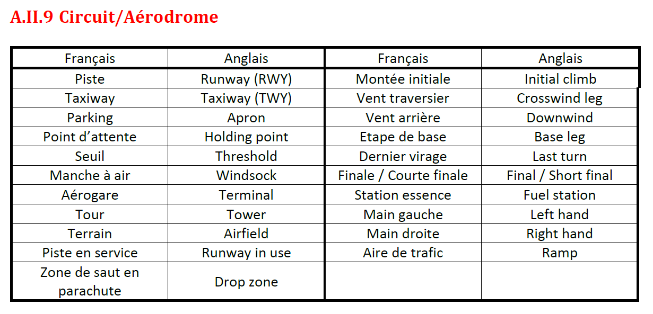
Vocabulaire jour 3

Slide 29
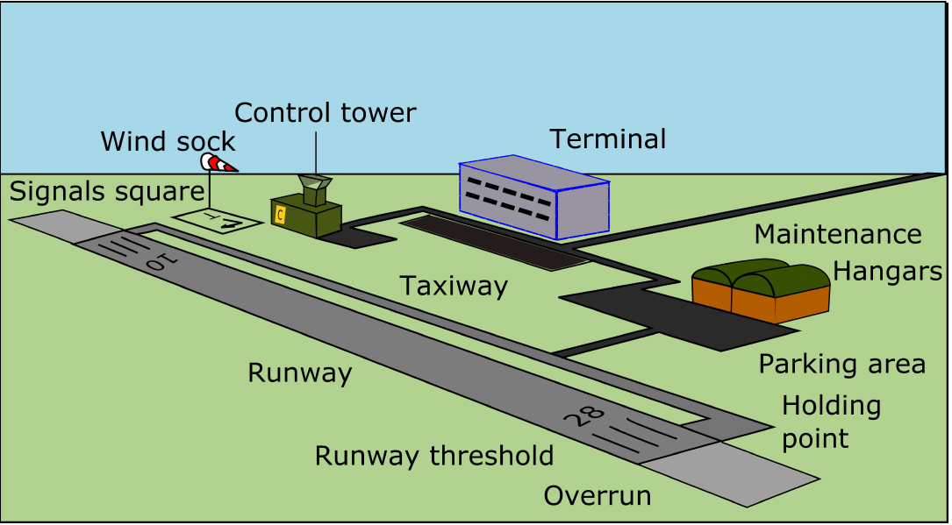
Cours 3
Tour de contrôle
Manche à air
Aérogare
Aire à signaux
Hangars de maintenance
Taxiway
Piste
Zone de parking
Point d’attente
Piste

Slide 30
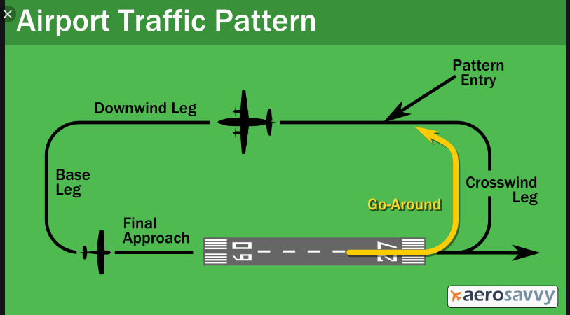
Cours 3
Intégration en tour de piste
Branche vent arrière
Etape de base
Vent traversier
Remise de gaz
Finale

Slide 31
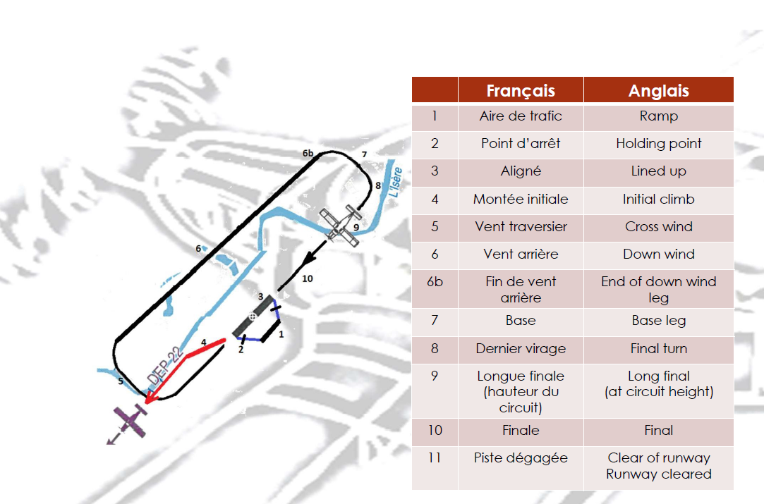
Cours 3

Slide 32
Cours 3 - Radiocommunication
Vidéos
Talking to Air Traffic Control
Traffic Pattern Communications (Private Pilot Lesson 5k

Slide 33
Cours 3 - ATC
Request
Instruction
Confirmation

Slide 34
Cours 3 - ATC
The five Ws
Who you are talking to
Who you are
Where you are
What is your request
With what Information

Slide 35
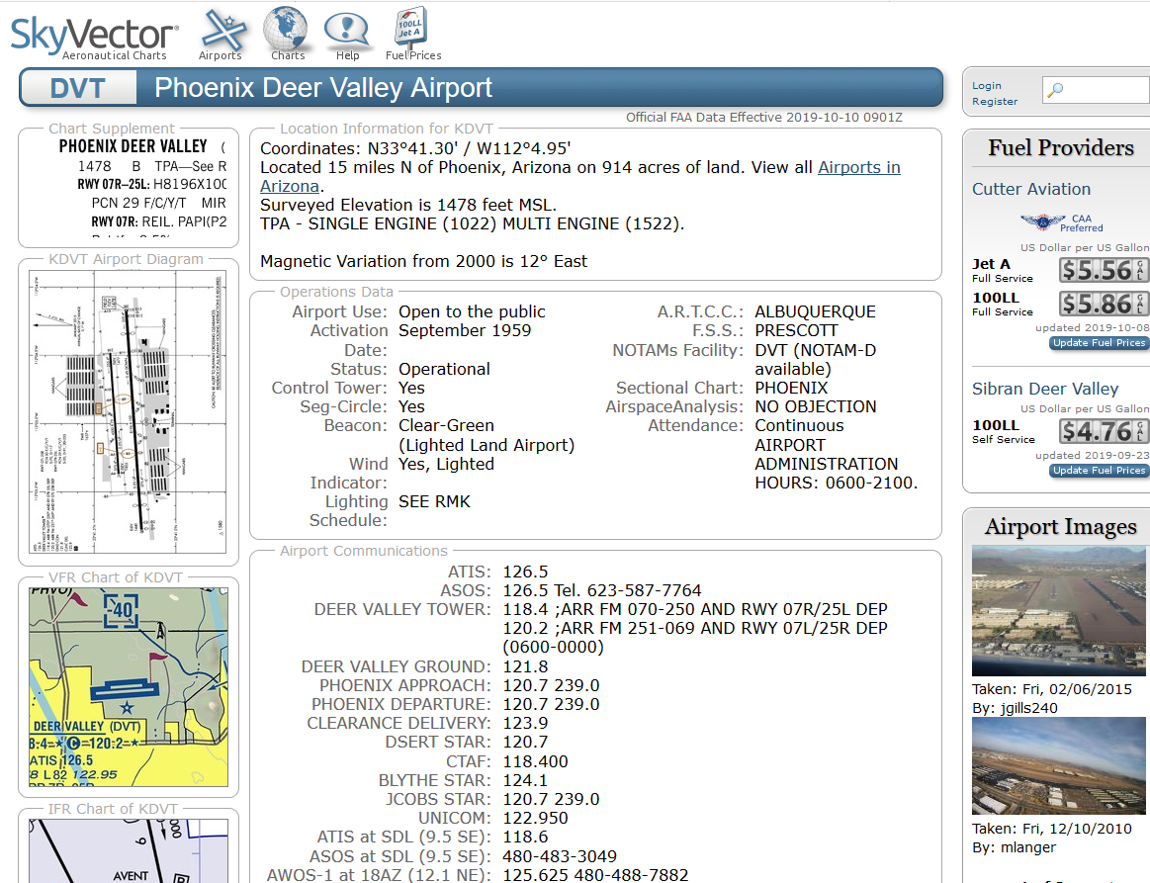
Cours 3 - ATC

Slide 36
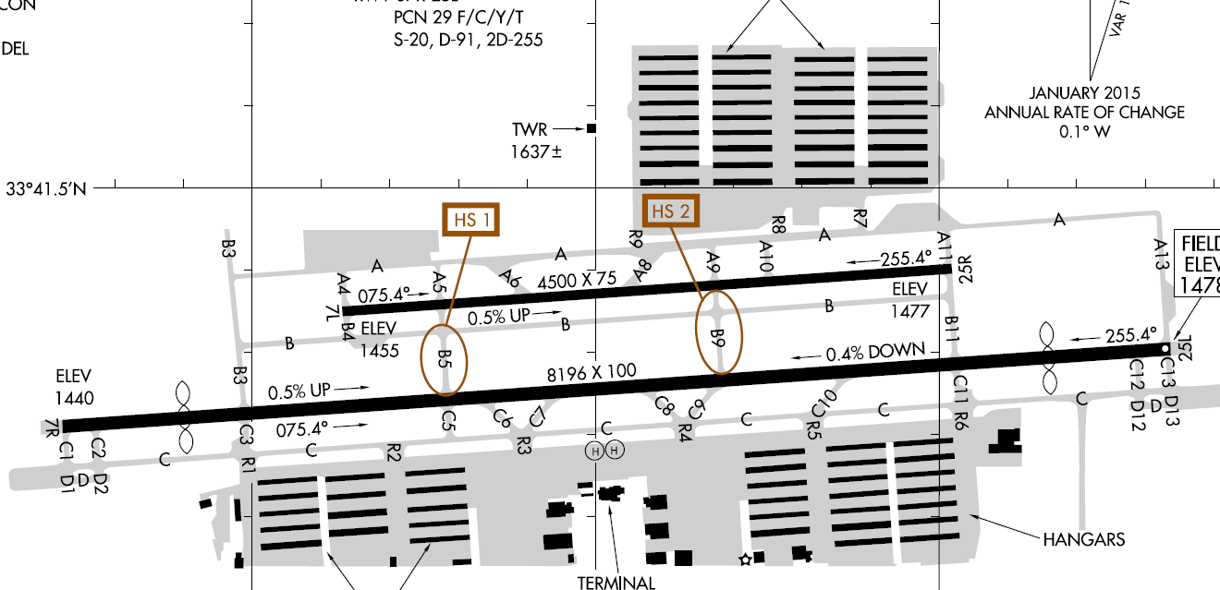
Cours 3 - ATC

Slide 37
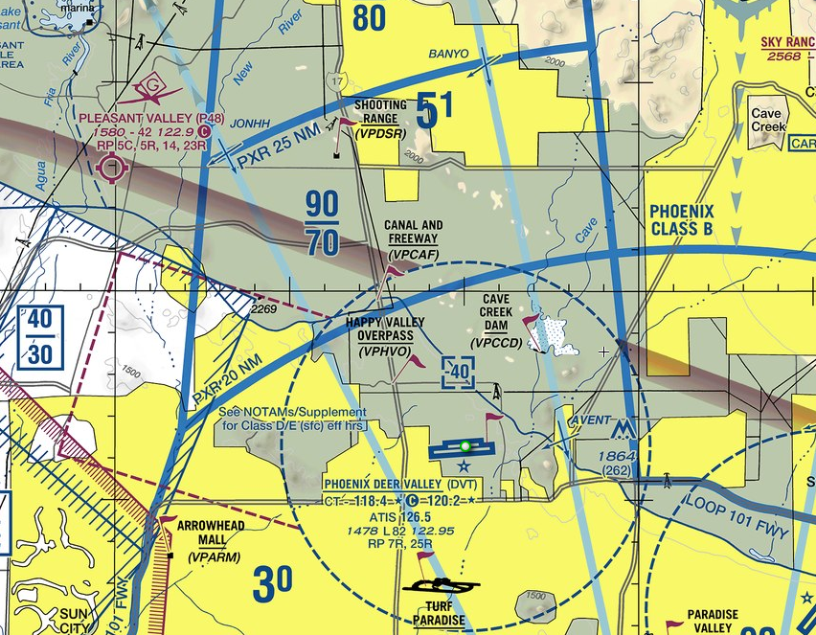
Cours 3 - ATC

Slide 38
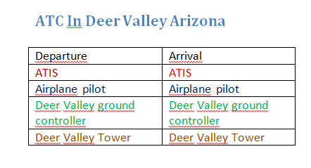
Cours 3 - ATC

Slide 39
Cours 3 – ATC - ATIS
ATIS on frequency 126.5
Deer Valley Airport Information ZULU
Weather at one seven zero zero zulu
Wind zero niner zero at fourteen
Visibility one five
few clouds at two thousand
few clouds at two thousand five hundred
temperature two zero
dewpoint one three
altimeter two niner heigt four
IFR approach runway seven right
VFR runway seven left
Departure runway seven left and
runway seven right
Notice to airmen taxiway alpha one three is closed
advise on initial contact that you have information zulu

Slide 40
Cours 3 – ATC – Taxi for departure
Cessna 7 5 6 0 0 with ground on 121.8
Deer Valley Ground
Cessna seven five six zero zero
at romeo eight
requesting taxi for a northwest departure
with information zulu
Deer Valley ground
Cessna 7 5 6 0 0
taxy to northwest run-up via Alpha
advise when run-up complete
Cessna 7 5 6 0 0
Taxying to northwest run-up area with alpha,
will advise when run-up complete,
six zero zero
Cessna 7 5 6 0 0
Deer Valley Ground
Cessna seven five six zero zero
run-up is complete

Slide 41
Cours 3 – ATC – Taxi for departure
Deer Valley ground
Cessna 6 0 0,
taxy to runnay seven left
taxi via alpha, alpha four
Cessna 7 5 6 0 0
Taxying via alpha to alpha four for seven left
six zero zero

Slide 42
Cours 3 – ATC - Departure
Cessna 7 5 6 0 0 with tower on 120.2
Deer Valley tower
Cessna seven five six zero zero
is holding short of seven left ready for departure
Deer Valley tower
Cessna 7 5 6 0 0
Deer Valley tower
hold short runway seven left
Cessna 7 5 6 0 0
Holding short
runway seven left
six zero zero
Deer Valley tower
Cessna 6 0 0
fly straight out to advise
runway seven left
cleared for takeoff

Slide 43
Cours 3 – ATC - Departure
Possibilities
hold short of runway
fly straight out or fly runway heading
I'll call you crosswind
left closed traffic approved
turn at your discretion
line up and wait
taxy into position and hold
cleared for take off
Cessna 7 5 6 0 0
cleared for takeoff
runway seven left
six zero zero
straight out

Slide 44
Cours 3 – ATC - Approach
Cessna 7 5 6 0 0 with tower on 120.2
Deer Valley tower
Cessna 7 5 6 0 0
is over the shooting range
inbound requesting touch and goes
with information zulu
Deer Valley tower
Cessna 7 5 6 0 0
Deer Valley tower
Roger
Left base for my seven left
report over canal and freeway
Cessna 7 5 6 0 0
reporting over canal and freeway
for seven six zero zero

Slide 45
Cours 3 – ATC - Approach
Deer Valley tower
Cessna 6 0 0
for traffic make a left turn and fly
eastbound, I'll let you know when you can make a right turn back to downwind
Cessna 7 5 6 0 0
eastbound left turn
6 0 0

Slide 46
Cours 3 – ATC - Approach
Possibilities
Extend your downwind, I'll call your base
Enter a right base for runway X
Enter a right traffic for runway Y
Continue straight in
Cross over midfield and make left traffic
remain outside class delta
follow traffic at your twelve o'clock
traffic in sight or looking for traffic
cleared for the options
cleared to land on runway

Slide 47
Cours 3 - Annales
Annales 2018
Annales 2017

Slide 48
Cours 4
Révisions du cours 3
Contrôle vocabulaire Cours 4

Slide 49
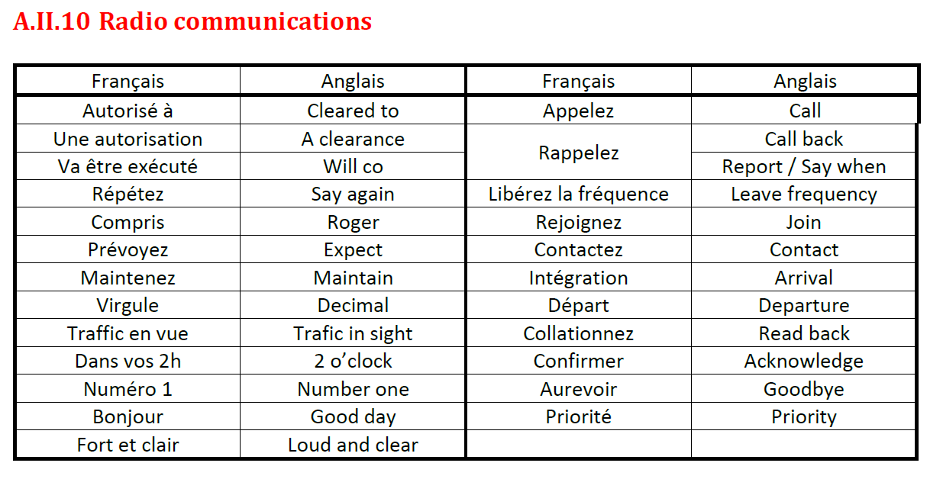
Vocabulaire jour 4

Slide 50
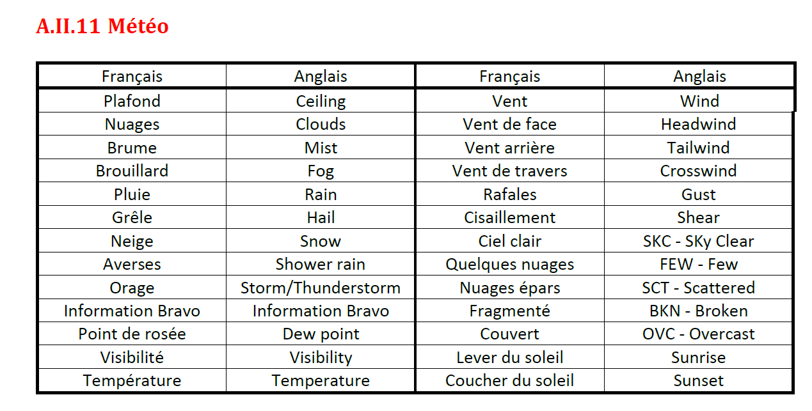
Vocabulaire jour 4

Slide 51
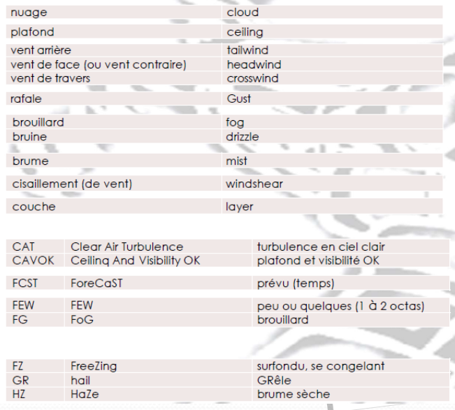
Cours 4
Météorologie - Weather

Slide 52
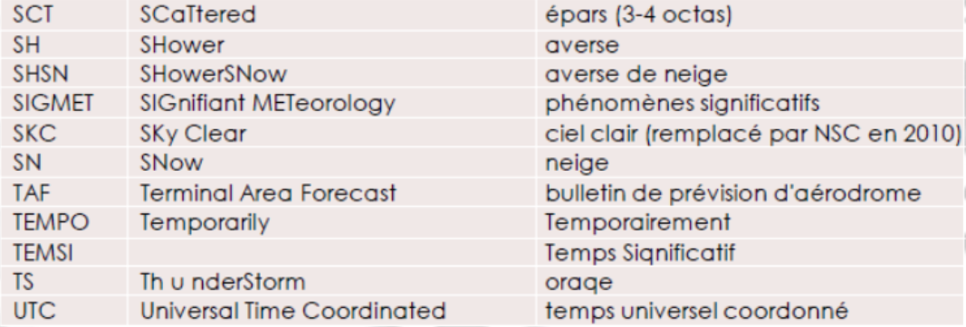
Cours 4
Météorologie - Weather
Abréviations utilisées dans les METARs et TAFs

Slide 53
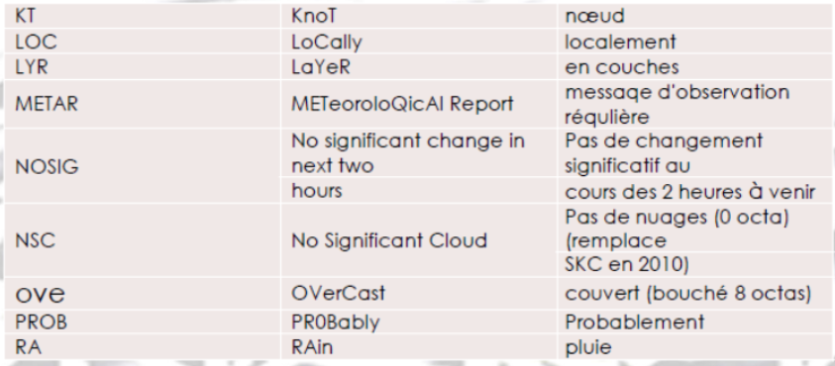
Cours 4
Météorologie - Weather

Slide 54
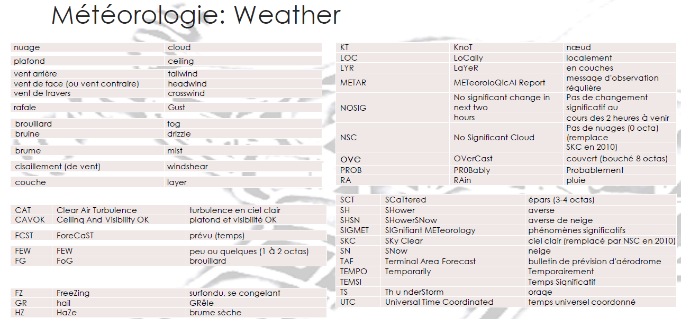
Cours 4

Slide 55
METAR (METeorogical Airport Report)
METAR: LFAT 051630Z AUTO 12006KT 9000 FEW012 OVC058 14/12 Q1015 BECMG BKN013 OVC030
Observation
LFAT Le Touquet
Le 5 du mois à 16h30 UTC
Rapport automatique (sans intervention humaine)
Vent 120° (par rapport au nord géographique) force 6 Kt
Visibilité 9000 m
Hauteur des nuages peu à 1200 pieds (ft), couvert à 5000 ft
Température 14°, point de rosée 12°
Pression au niveau de la mer 1015 Hpa
Évolution vers fragmentés à 1300 ft, couvert à 3000 ft

Slide 56
TAF (Terminal Airport Forecast) Cours 4
TAF: LFAT 051400Z 0515/0524 08007KT 8000 BKN013 OVC030 TEMPO 0515/0524 SCT017
Prévision
Le bulletin a été fait le 5 du mois à 14:00 UTC
Prévision valable du 05 à 15 UTC au 05 à 24 UTC
Vent 7 kt de est
Visibilité: 8000 m
Nuages fragmentés à une hauteur de 1300 ft Ciel couvert à une hauteur de 3000 ft
Temporairement du 05 à 15 UTC au 05 à 24 UTC
Nuages épars à une hauteur de 1700 ft

Slide 57
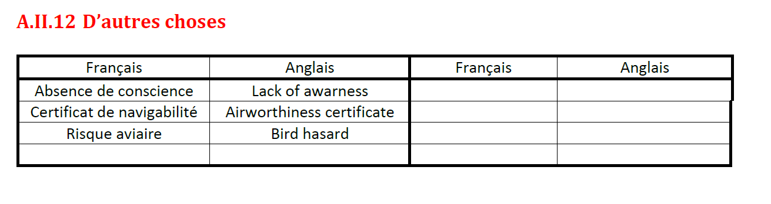
Vocabulaire Cours 4

Slide 58
Cours 4 - Annales
Annales Anglais 2016
Annales Anglais 2015

Slide 59
Contenue additionnel
Annales 2022
Annales 2023
Vidéo English : description of an aircraft
Vidéo The ATIS broadcast

Slide 60
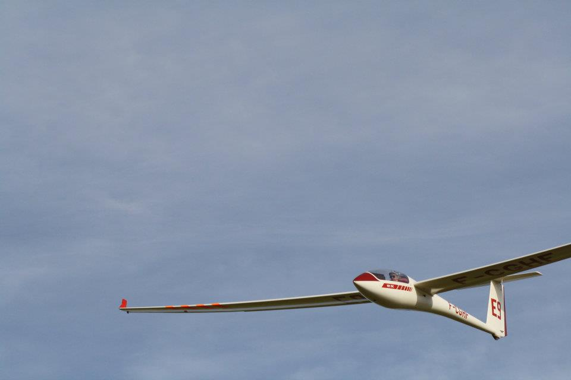
Merci à tous
Et bons vols !

